Slide 1
Gegevensmodellering VPI Relationele Databases College 3
Opleiding Informatica
Academie voor Engineering & ICT
Avans Hogeschool Breda

Slide 2
Samenvatting les 2
GROUP BY
HAVING
COUNT, MIN, MAX, SUM, AVG
Datatypen

Slide 3
Inhoud
Primary Key
Foreign Key
Data Definition Language

Slide 4
Primaire Sleutel
Een relatie heeft altijd een unieke primary key
Een primary key (kortweg sleutel) is een attribuut (of een verzameling attributen) waarvan de waarde uniek is voor alle records van de relatie
Het aantal attributen in de primaire sleutel is altijd het minimum aantal attributen, dat zorgt voor uniekheid
Uniek, Niet leeg, legt relatie tussen tabellen
Notes:
Primaire sleutel is in databasetechnologie de benaming voor een attribuut, eigenschap, karakteristiek of feit (of een combinatie hiervan) over een entiteit, fysiek object of gebeurtenis die voldoet aan volgende vier eisen:
Uniekheid: de waarde van het attribuut (of een combinatie hiervan) is uniek binnen de tabel en bepaalt dus eenduidig de record, rij of tupel waarin dit attribuut voorkomt. Geen twee rijen in een tabel kunnen dus identiek zijn vanwege het unieke attribuut (of combinatie van) in iedere rij.
Niet leeg: het attribuut (of een combinatie hiervan) is overal ingevuld. Kan dus niet leeg zijn.
Minimaal aantal attributen: de combinatie van attributen is minimaal. Door het laten vallen van één van de attributen wordt het record, rij of tupel niet langer meer eenduidig bepaald.
Legt relatie tussen tabellen: wanneer gerelateerde tabellen verwijzen naar de tabel waarin het attribuut (of een combinatie hiervan) voorkomt, wordt deze gebruikt om een relatie tussen deze tabellen tot stand te brengen.
Daar voorwaarde 1, 2 en 3 de voorwaarden zijn om te kunnen spreken van een kandidaatsleutel, kan een primaire sleutel ook worden omschreven als:
De kandidaat-sleutel die wordt gebruikt als unieke identificatiemethode van een record, rij of tupel binnen een tabel.

Slide 5
Primary key
Als een relatie meer dan één attribuut heeft dat de entiteiten uniek identificeert, dan wordt elk van deze een candidate key genoemd
Als er meerdere kandidaat sleutels zijn, dan wordt één ervan gekozen als de primaire sleutel van de relatie

Slide 6
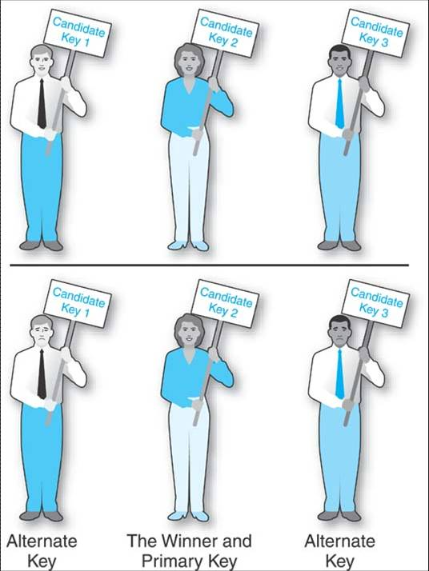
Candidate Key
Welke kandidaat sleutel
gekozen wordt hangt af van de
applicatie die de database
gebruikt
Een alternate key
is een kandidaat sleutel die
niet als primaire sleutel gekozen wordt

Slide 7
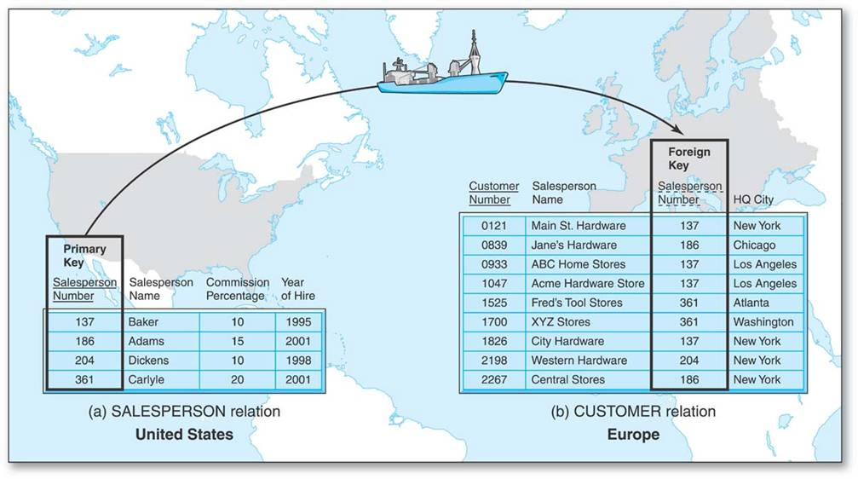
Foreign Key
Een attribuut (of groep attributen) dat fungeert als de primaire sleutel in 1 relatie en tevens opduikt in een andere relatie is een vreemde sleutel (in deze 2de relatie)

Slide 8
Oefening 3.0
Bedenk welke attributen relevant zouden zijn voor een Student.
Welke attributen of groepen van attributen zijn candidate keys?
Welke candidate key zou jij kiezen als primary key en waarom?
Notes:
Candidate key: Unieke waarde (of combinatie van waarden in geval van meerdere attributen) voor elke rij & is nooit leeg.

Slide 9
Database: Overwegingen
Er zijn nog veel factoren die de performance van een database beïnvloeden:
Grote hoeveelheden gegevens
Onhandige primaire sleutels
Gegevens verspreid (over schijven)
Daarnaast kunnen er eisen zijn aan:
Responstijden of verwerkingscapaciteit
Veiligheid
Backup en Recovery

Slide 10
Soorten SQL-statements
SQL bestaat eigenlijk uit 3 onderdelen:
DDL Data Definition Language om databases en tabellen te maken een aan te passen (CREATE, ALTER, DROP…)
DML Data Manipulation Language om gegevens in tabellen toe te voegen, te wijzigen, te verwijderen en op te vragen (INSERT, UPDATE, DELETE, SELECT…)
DCL Data Control Language om toegang tot databases te beheren (GRANT, REVOKE…)

Slide 11
Tabellen definiëren
Tabellen definiëren gebeurt met het DDL-deel van SQL
SQL - DDL definieert welke tabellen er in de database komen, met welke attributen en welke randvoorwaarden (types, constraints)

Slide 12
Opstellen CREATE
Om het statement CREATE TABLE op te stellen moeten bekend zijn:
tabellen met attributen
gegevenstypen (eventueel inclusief lengte)
mogelijke beperkingen (constraints)
sleutel (primair, vreemd)

Slide 13
Notatieafspraken
HOOFDLETTERS: SQL
CREATE TABLE
PRIMARY KEY
Cursief: zelf invullen
tabelnaam
kolom1
waarde1

Slide 14
DDL: CREATE
Het creëren van een tabel gaat zo:
CREATE TABLE TabelNaam (
kolomnaam1 Type Constraint,
kolomnaam2 Type Constraint,
…
);

Slide 15
Opstellen CREATE
Om het statement CREATE TABLE op te stellen moeten bekend zijn:
tabellen met attributen
gegevenstypen (eventueel inclusief lengte)
mogelijke beperkingen (constraints)
sleutel (primair, vreemd)

Slide 16
CREATE - Gegevenstypen
De restrictie type beschrijft het gegevens- type van het attribuut; dit is verplicht.
Veelgebruikte types:
nvarchar(n), nchar(n)
int
decimal(n,m)
float
datetime2
bit
KamerNummer nvarchar(6)
Bedrag decimal(10,2)

Slide 17
CREATE – Constraints
SQL noteert een aantal restricties bij een attribuut
Dergelijke beperkingen zijn bijvoorbeeld:
NOT NULL
UNIQUE
CHECK
DEFAULT
PRIMARY KEY, FOREIGN KEY
Een voorbeeld: KamerNr int NOT NULL DEFAULT 100, Datum int NOT NULL DEFAULT GETDATE(),
Leeftijd int CHECK (Leeftijd>=18)

Slide 18
CREATE – Constraints (2/2)
Maar SQL noteert ook een aantal restricties bij de tabel
Dit zijn beperkingen over, bijvoorbeeld:
PRIMARY KEY
FOREIGN KEY

Slide 19
CREATE – Voorbeeld 1
Relationeel ontwerp:
Kamer(KamerNr, Telefoon, Grootte)
CREATE TABLE Kamer (
KamerNr int, Telefoon nvarchar(10),
Grootte float NOT NULL,
CONSTRAINT KamerPK
PRIMARY KEY (KamerNr)
);
Notes:
Alternatief voor declareren PK:
CREATE TABLE Kamer (
KamerNrint PRIMARY KEY,
Telefoonn varchar(10),
Grootte float NOT NULL
);

Slide 20
CREATE – Voorbeeld 2
Relationeel ontwerp:
Klant(KlantNr, Naam, Plaats, VerkoperNr)
CREATE TABLE Klant (
KlantNr int PRIMARY KEY,
KlantNaam nvarchar(40),
Plaats nvarchar(40) DEFAULT ‘Breda',
VerkoperNr int NOT NULL
);
Notes:
In SQL plaatje laten maken

Slide 21
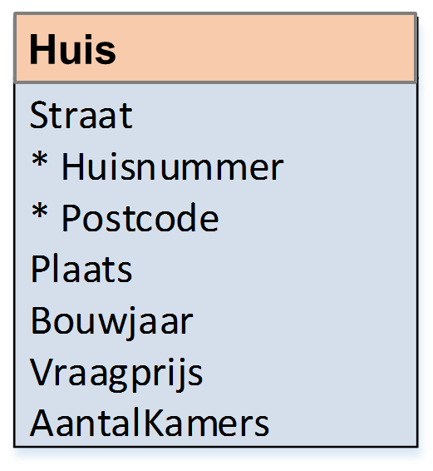
Oefening 3.1
Schrijf het SQL-statement voor de creatie van deze tabel. Zet het aantal kamers standaard op 4.
Huis(Straat, HuisNummer, PostCode, Plaats, Bouwjaar, Vraagprijs, AantalKamers)
Notes:
Onderstreeping en sterretje is notatie voor primary key

Slide 22
CREATE – Voorbeeld 3
CREATE TABLE Klant (
KlantNr int PRIMARY KEY,
KlantNaam nvarchar(40), Plaats nvarchar(40),
VerkoperNr int,
CONSTRAINT KlantFK
FOREIGN KEY (VerkoperNr)
REFERENCES Verkoper(VerkoperNr)
ON UPDATE CASCADE
ON DELETE NO ACTION);

Slide 23
Referentiële integriteit
SQL ondersteunt de standaardacties van het relationeel model als volgt:
Invoegen en bijwerken in de Child-relatie worden afgedekt door FOREIGN KEY-clausule, die feitelijk een NO ACTION implementeert; alleen bestaande waardes zijn mogelijk.
Voor wijzigen en verwijderen in de Parent-relatie kunnen de mogelijkheden CASCADE, NO ACTION en SET NULL opgegeven worden.
Notes:
ON DELETE { NO ACTION | CASCADE | SET NULL | SET DEFAULT } Specifies what action happens to rows in the table that is altered, if those rows have a referential relationship and the referenced row is deleted from the parent table. The default is NO ACTION.
NO ACTION The SQL Server Database Engine raises an error and the delete action on the row in the parent table is rolled back.
CASCADE Corresponding rows are deleted from the referencing table if that row is deleted from the parent table.
SET NULL All the values that make up the foreign key are set to NULL when the corresponding row in the parent table is deleted. For this constraint to execute, the foreign key columns must be nullable.
SET DEFAULT All the values that comprise the foreign key are set to their default values when the corresponding row in the parent table is deleted. For this constraint to execute, all foreign key columns must have default definitions. If a column is nullable and there is no explicit default value set, NULL becomes the implicit default value of the column.

Slide 24
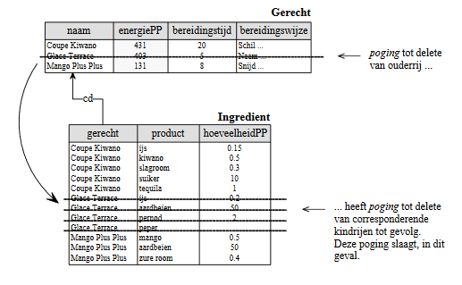
Cascading

Slide 25
Referentiële integriteit
 | Parent (één) | Child (veel)
INSERT | geen probleem | moet voldoen aan FOREIGN KEY-constraint, anders foutmelding in runtime
UPDATE | ON UPDATE NO ACTION * CASCADE SET NULL SET DEFAULT
DELETE | ON DELETE NO ACTION * CASCADE SET NULL SET DEFAULT | geen probleem
*) De default is NO ACTION (soms RESTRICT genoemd). Daarbij volgt een foutmelding in runtime als niet aan de FOREIGN KEY-constraints (in Child) voldaan wordt.
Notes:
Als je relaties zegt moet je zorgen dat je database integer blijft daarom zijn er zulke regels

Slide 26
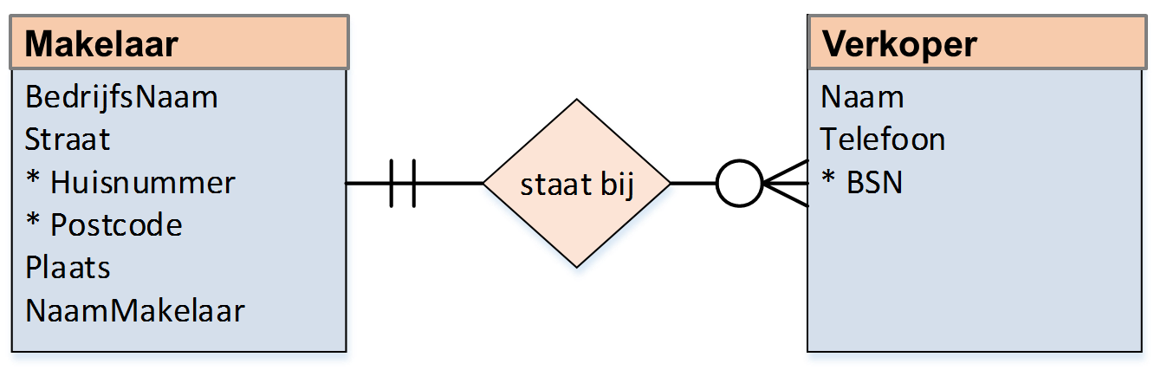
Oefening 3.2
Gegeven een ERD:
Schrijf de CREATE TABLE-statement voor tabel Makelaar en tabel Verkoper
Notes:
Bij Create Table is volgorde van het maken van tabellen belangrijk

Slide 27
ALTER TABLE
Tabellen kunnen ook gewijzigd worden
ALTER TABLE TabelNaam
ADD … ;
ALTER TABLE TabelNaam
ALTER COLUMN …;
ALTER TABLE TabelNaam
DROP COLUMN/CONSTRAINT …;

Slide 28
ALTER/ADD: Voorbeelden
ALTER TABLE Klant
ADD ( CONSTRAINT KlantFK
FOREIGN KEY(VerkoperNr)
REFERENCES Verkoper(VerkoperNr)
ON UPDATE CASCADE
ON DELETE NO ACTION) ;
ALTER TABLE Klant
ADD ( Geslacht nvarchar(1) NOT NULL ) ;

Slide 29
Acties gegevensmanipulatie
Het vullen van tabellen is geen onderdeel van de DDL, maar van de DML
Maar het ligt er wel dicht tegenaan
Er zijn 3 belangrijke commando’s om gegevens in te voeren, wijzigen, verwijderen
INSERT - voeg nieuwe records in een tabel toe
UPDATE - werk gegevens in bestaande records bij
DELETE - verwijder bestaande records

Slide 30
DML: INSERT
INSERT INTO tabelnaam
VALUES (…., …., ….) ;
INSERT INTO tabelnaam(attribuut1,attribuut2)
VALUES (…, …) ;
INSERT INTO Klant
VALUES (113, ‘General Store’, ‘Denver’, 25);
INSERT INTO Klant(KlantNr, VerkoperNr)
VALUES (113, 25) ;
Notes:
Wat zijn de verschillen?

Slide 31
DML: DELETE, UPDATE
Het verwijderen en wijzigen van records:
UPDATE tabelnaam
SET attribuut1 = waarde1,
attribuut2 = waarde2,
WHERE attribuut3 <> waarde3 ;
DELETE FROM tabelnaam ;
DELETE FROM tabelnaam
WHERE attribuut1 = waarde1 ;

Slide 32
Voorbeelden DELETE, UPDATE
DELETE, UPDATE: Voorbeelden
DELETE FROM Klant
WHERE Plaats = 'Breda';
UPDATE Klant
SET Plaats = 'Rotterdam';
UPDATE Klant
SET Plaats = 'Breda'
WHERE KlantNaam = 'Avans Hogeschool';

Slide 33
Samenvatting
 | Tabelstructuur | Tabelgegevens
Maken | CREATE TABLE | INSERT INTO … VALUES …
Veranderen | ALTER TABLE ADD DROP ALTER | UPDATE … SET …
Weggooien | DROP | DELETE FROM …

Slide 34
Oefening 5-4
Opgave 3.3 (1/3)
Docent(Docentcode, Naam)
Rooster(LesCode, Datum, Tijd, Lokaal, AantalStudenten, Betrokkene)
3.4a. Schrijf de SQL-statements voor het maken van deze tabellen. Betrokkene verwijst naar het attribuut ‘Docentcode’ in tabel Docent. Betrokkene moet ingevuld worden, verwijzend naar een bestaande Docent. Als een docent wordt verwijderd, moeten al zijn roostergegevens ook verwijderd worden.

Slide 35
Opgave 3.3 (2/3)
3.4b. Vul de tabel Rooster met gegevens:
Over Datap(lescode) op 25 november 10:35 uur in lokaal LA102 van SPIJ, maar met een (nog) onbekend aantal studenten. Zorg ook voor waarden in de docenten-tabel.
3.4c. Schrijf SQL voor het volgende :
Laat alle lessen van SPIJ voortaan door JAPS gegeven worden
Zet het aantal studenten overal op 24
Verwijder alle gegevens van docent JAPS

Slide 36
Opgave 3.4 (3/3)
3.4d. Schrijf de antwoorden van vraag a, b en c in één script (sql-bestand) dat je herhaald kunt uitvoeren

